Slide 1
Universidade de São Paulo
Escola de Engenharia de São Carlos
Departamento de Engenharia de Materiais
Comportamento Mecânico dos Materiais
Revisão: S-N e ε-N
Monitor: Aline Chemin
Prof. Dr. Cassius Ruchert
2/2014

Slide 2
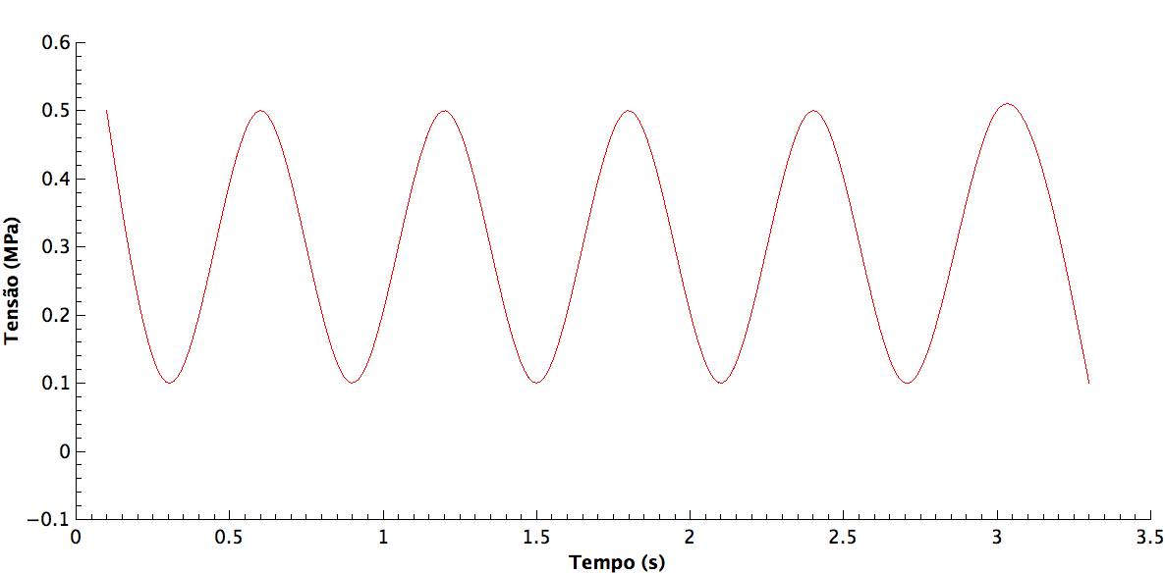
Descrição do ciclo de Carregamento
Podem ser de natureza axial (tração-compressão), de flexão (flexão) ou torcional (torção).
Parâmetros dos Ciclos de Fadiga:
σ_{max}
σ_{a}
Δσ
σ_{m}
σ_{min}
σ_{max}: Tensão máxima σ_{min}: Tensão mínima Δσ: Intervalo de tensão
σ_{a}: Amplitude de tensão σ_{m}: Tensão média

Slide 3
Cálculo dos parâmetros dos ciclos de fadiga
Tensão média
Amplitude de tensão
Intervalo de tensão
Razão de tensão
Razão de amplitudes

Slide 4
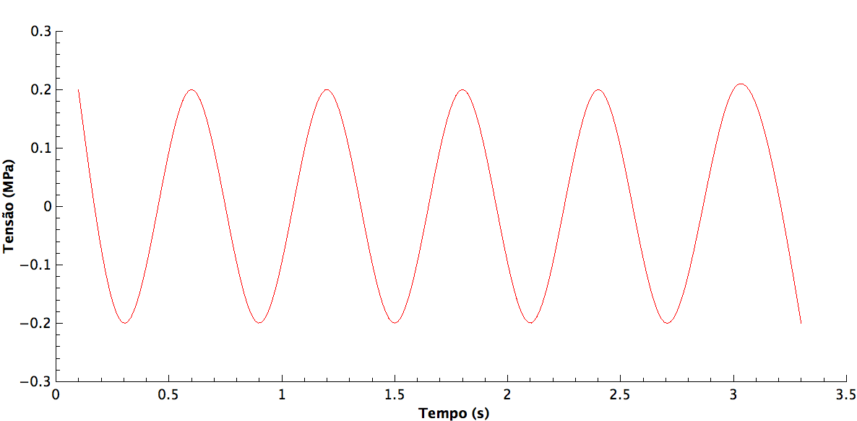
Carregamentos completamente reversos

Slide 5
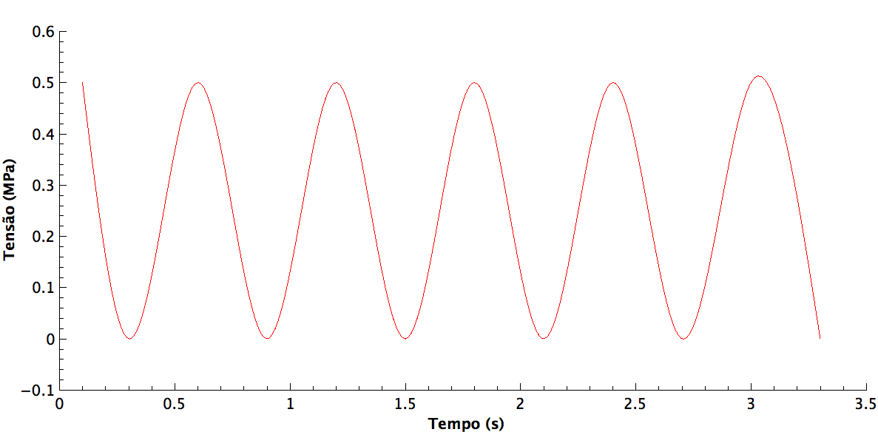
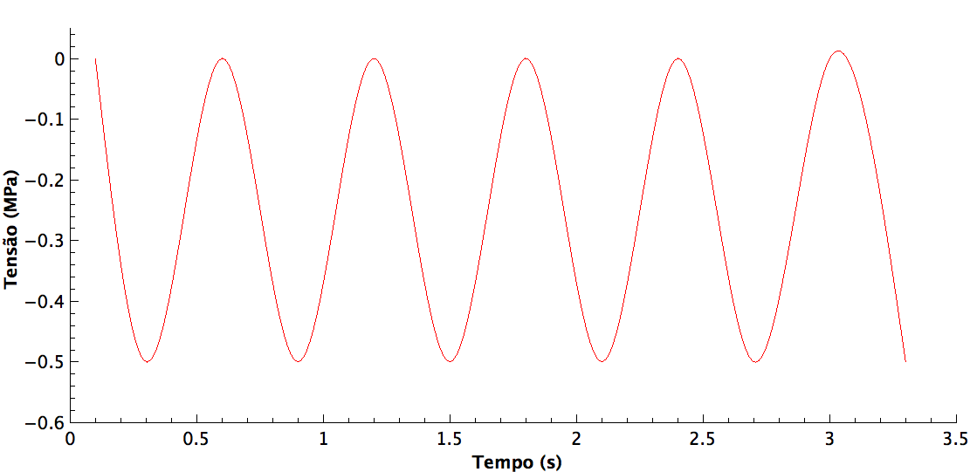
Carregamento 0 -Tração
Carregamento 0 - Compressão

Slide 6
Método S-N (Tensão – Vida)
a_{cr}
Vida Total
Tamanho da trinca, mm
Vida de
Iniciação
Vida de
Propagação
1,32
Limite de Segurança
0,254
Tempo (horas de vôo, ciclos, dias)

Slide 7
Alguns pontos importantes
σ_{a} é a tensão em 1 ponto e S_{a} é a tensão nominal
S_{a} - Tensão nominal:
A tensão nominal é calculada a partir da força ou do momento ou da combinação de ambos.

Slide 8
Os ensaios de fadiga para gerar uma curva S-N podem ser realizados com σ_{M}=0 ou σ_{M}≠0.
Os dados são colocados em escala logarítmica porque os ciclos mudam drasticamente com a mudança do nível de tensão.
A equação em escala logarítica para determinar o número de ciclos em função da tensão é:
também pode ser representada por:

Slide 9
onde
é tensão de fratura
Se os dados S-N formam uma reta em escala Log – Linear:

Slide 10
Ex9.1 – Alguns valores de tensão e ciclos de carga correspondentes para um aço AISI4340 são dados na tabela abaixo. Os ensaios foram realizados em corpos de prova sem entalhe e com σm=0
σa, MPa | Nf, ciclos
948 | 222
834 | 992
703 | 6004
631 | 14130
579 | 43860
524 | 132150
Coloque os dados em coordenadas log-log, determine valores aproximados para as constantes A e B.
Obtenha valores refinados A e B, usando os minimos quadrados

Slide 11
Coloque os dados em coordenadas log-log, determine valores aproximados para as constantes A e B.

Slide 13
b) Obtenha valores refinados A e B, usando os minimos quadrados

Slide 14
Método dos Mínimos Quadrados

Slide 15
Passo 1
σa, MPa | Nf, ciclos | log σa, MPa | log NF, ciclos
948 | 222 | 2,977 | 2,346
834 | 992 | 2,921 | 2,997
703 | 6004 | 2,847 | 3,778
631 | 14130 | 2,800 | 4,150
579 | 43860 | 2,763 | 4,642
524 | 132150 | 2,719 | 5,121

Slide 16
Passo 2
Método dos Mínimos Quadrados
x(log σa, MPa) | y (log NF, ciclos) | x.y | xˆ2
2,977 | 2,346 | 6,985 | 8,861
2,921 | 2,997 | 8,753 | 8,533
2,847 | 3,778 | 10,757 | 8,105
2,800 | 4,150 | 11,621 | 7,840
2,763 | 4,642 | 12,825 | 7,632
2,719 | 5,121 | 13,926 | 7,395
17,027 | 23,035 | 64,866 | 48,367
Σx | Σy | Σxy | Σxˆ2

Slide 17
Passo 3

Slide 18
Passo 4

Slide 19
9.4. Aço laminado a quente e normalizado AISI 1045 possui uma curva S-N e alguns dados para amostras sem entalhe sob carregamento axial com tensão média igual zero, são dados abaixo
σa, MPa | Nf, ciclos
524 | 257
459 | 1494
410 | 6749
352 | 19090
315 | 36930
270 | 321500
241 | 2451000
Coloque os dados em coordenadas log-log, determine valores aproximados para as constantes A e B.
Obtenha valores refinados A e B, usando os minimos quadrados para gerar σa vs Nf e então calcule, σ`f e b.

Slide 20
Coloque os dados em coordenadas log-log, determine valores aproximados para as constantes A e B.

Slide 22
Obtenha valores refinados A e B, usando os minimos quadrados para gerar σa vs Nf e então calcule, σ`f e b.

Slide 23
Método dos Mínimos Quadrados

Slide 24
Passo 1
σa, MPa | Nf, ciclos | LOG σa, MPa | LOG Nf
524 | 257 | 2,72 | 2,41
459 | 1494 | 2,66 | 3,17
410 | 6749 | 2,61 | 3,83
352 | 19090 | 2,55 | 4,28
315 | 36930 | 2,50 | 4,57
270 | 321500 | 2,43 | 5,51
241 | 2451000 | 2,38 | 6,39

Slide 25
Passo 2
Método dos Mínimos Quadrados
x(log σa, MPa) | y (log NF, ciclos) | x.y | xˆ2
2,719 | 2,410 | 6,553 | 7,395
2,662 | 3,174 | 8,450 | 7,085
2,613 | 3,829 | 10,005 | 6,827
2,547 | 4,281 | 10,901 | 6,485
2,498 | 4,567 | 11,411 | 6,242
2,431 | 5,507 | 13,390 | 5,912
2,382 | 6,389 | 15,220 | 5,674
17,852 | 30,158 | 75,929 | 45,619
Σx | Σy | Σxy | Σxˆ2

Slide 26
Passo 3

Slide 27
Passo 4

Slide 28
Passo 4

Slide 30
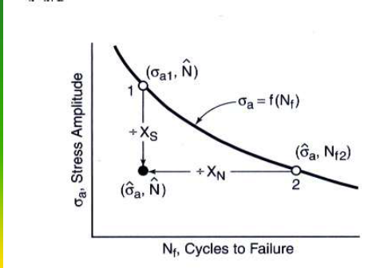
Fator de Segurança para curva S-N

Slide 31
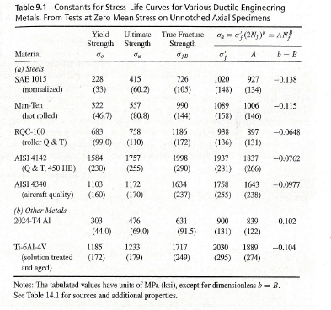
EX9.2. Para o aço AISI da Tabela 9.1, a amplitude de tensão é σa=500MPa será aplicada em serviço para N=2000 ciclos. Quais são os fatores de segurança para tensão e vida?

Slide 32
Calcular o fator de segurança para a vida

Slide 34
Calcular o fator de segurança para tensão

Slide 35
P9.10: Levando em consideração o Ex 9.2, a vida de 1,94*10⁵ ciclos é calculada para uma amplitude de tensão de 500MPa. Para assegurar que não ocorra falha, sugeriu-se trocar o componente quando o número de ciclos atingir 1/3 da vida. a) Quais os fatores de segurança para a vida e para tensão correspondentes a sugestão? b) A sugestão é boa? Explique brevemente.

Slide 36
a) Quais os fatores de segurança para a vida e para tensão correspondentes a sugestão?
Calcular o fator de segurança para a vida

Slide 37
Calcular o fator de segurança para tensão

Slide 38
b) A sugestão é boa? Explique brevemente.
R= Não é uma boa sugestão porque:
1 - o fator de segurança calculado em ciclos é menor que o admitido para X_{N}=5 a 20 ou mais.
2 – Para X_{S} o fator calculado também é próximo do mínimo. X_{S}=1,5 a 3.

Slide 39
Efeito da Tensão Média
σ_{a}
σ_{a}
σ_{m}=0
σ_{m}≠0
*
Para tensão média zero
*
*
Para tensão média positiva
*
TEnsão Alternada
*
*
Aumentar o valor da tensão média diminui a vida em fadiga
S_{e1}
°
°
°
°
°
°
°
S_{e2}
Número de ciclos para falhar, N

Slide 40
Efeito da tensão média
Para levar em consideração a tensão média no cálculo da vida em fadiga a amplitude de tensão σ_{a} terá a nomenclatura σ_{ar};
Para σ_{m}=0 o valor de σ_{ar} é igual σ_{a;}
Para σ_{m}≠0, é necessário correções e podem ser feitas de acordo com as equações:
σm≥0, ou seja, só pode
ser usada para tensões
médias trativas.

Slide 41
Para aços, os valores de σ`_{f} e σ_{fB} são muito próximos, podendo considerar σ`_{f} ≅ σ_{fB}.
Para alumínio e ligas os valores de σ`_{f} e σ_{fB} diferentes.
σmax>0
σmax>0

Slide 42
P9.1. Um aço AISI 4142, tratado termicamente para obter uma dureza 450 HB está sujeito a um carregamento cíclico a uma amplitude tensão de 800MPa. Usando a equação de Morrow, estime a vida Nf para uma tensão média de (a) 0, (b) 200MPa em tração, (c) 200MPa em compressão.

Slide 43
(a) σm=0
Para σm=0 σa=σar, então

Slide 44
(a) σm=200MPa (tração)
Como σm≠0 e portanto, σa≠σar, é preciso calcular σar.
Passo 1
Passo 2

Slide 45
(c)σm=-200MPa (compressão)
Como σm≠0 e portanto, σa≠σar, é preciso calcular σar.
Passo 1
Passo 2

Slide 46
(a) σm=0
P9.22. Considere os mesmo parâmetros do exercicio P9.21 e calcule a visa usando SWT.
Passo 1
Passo 2
Passo 3

Slide 47
(b) σm=200MPa
Passo 1
Passo 2
Passo 3

Slide 48
(b) σm=-200MPa
Passo 1
Passo 2
Passo 3

Slide 49
Método ε-N (Deformação – Vida)

Slide 50
É possível determininar a curva tensão-deformação cíclica (σa – εa) e a cuva deformação –vida (ε-N);
A curva tensão-deformação cíclica (σa – εa) é dada por:

Slide 51
A amplitude de deformação pode ser dividida em parte plástica e elástica:
b e c são inclinações da reta determinadas em uma curva log – log.
A combinação das duas partes resulta na equação da deformação-vida (ε-N):

Slide 52
Ex 14.1.
A tabela E14.1 mostra os dados de ensaios de fadiga de deformação completamente reversa para um aço RQC – 100. O módulo de elasticidade é E=200GPa, e σa e εa são medidos próximo a Nf/2. Determine as constantes para a curva ε-N.
εa | σa, (MPa) | εpa | Nf
0,0202 | 631 | 0,01695 | 227
0,0100 | 574 | 0,00705 | 1030
0,0045 | 505 | 0,00193 | 6450
0,0030 | 472 | 0,00064 | 22250
0,0023 | 455 | (0,00010) | 110000

Slide 53
Resolução
PASSO 1
curva ε-N:
PASSO 2
Determine as constantes: σ’f, b, ε’f e c
PASSO 3
As constantes: σ’f e b são determinadas pela equação:

Slide 54
PASSO 4
Calcular o log das variáveis
εa | σa, (MPa) | εpa | Nf
0,0202 | 631 | 0,01695 | 227
0,0100 | 574 | 0,00705 | 1030
0,0045 | 505 | 0,00193 | 6450
0,0030 | 472 | 0,00064 | 22250
0,0023 | 455 | (0,00010) | 110000
2Nf
454
2060
12900
44500
220000
y (log2Nf) | x (logσa) | xy | xˆ2 | Numero de pontos
2,657055853 | 2,800029359 | 7,439834397 | 7,840164413 | 1
3,31386722 | 2,758911892 | 9,142667684 | 7,61159483 | 2
4,11058971 | 2,703291378 | 11,11212172 | 7,307784275 | 3
4,648360011 | 2,673941999 | 12,42944506 | 7,149965812 | 4
5,342422681 | 2,658011397 | 14,20022037 | 7,065024585 | 5
Σy | Σx | Σxy | Σxˆ2 | N
20,07229548 | 13,59418603 | 54,32428923 | 36,97453391 | 5

Slide 55
PASSO 5

Slide 56
PASSO 6

Slide 57
PASSO 7
Determine as constantes: ε’f e c
PASSO 8
As constantes: ε’f e c são determinadas pela equação:

Slide 58
PASSO 9
Calcular o log das variáveis
εpa | Nf
0,01695 | 227
0,00705 | 1030
0,00193 | 6450
0,00064 | 22250
0,0001 | 110000
2Nf
454
2060
12900
44500
220000
y (log2Nf) | x (logεa) | xy | xˆ2 | Numero de pontos
2,657055853 | -1,770830297 | -4,705195006 | 3,135839942 | 1
3,31386722 | -2,151810883 | -7,13081555 | 4,630290076 | 2
4,11058971 | -2,714442691 | -11,15796019 | 7,368199123 | 3
4,648360011 | -3,193820026 | -14,84602529 | 10,20048636 | 4
5,342422681 | -4 | -21,36969072 | 16 | 5
Σy | Σx | Σxy | Σxˆ2 | N
20,07229548 | -13,8309039 | -59,20968677 | 41,3348155 | 5

Slide 59
PASSO 10

Slide 60
PASSO 11
curva ε-N:

Slide 61
OBRIGADA!!

